Slide 1
2023年高考志愿填报与职业发展讲解答疑会
——政策解读、工具介绍、经历分享
主讲人：卢 波
2023年6月10日星期六
四川大学旅游学院、成都理工大学旅游与城乡规划学院

Slide 2
CONTEN TS
0 1
0 2
0 3
政策解读
工具介绍
经历分享
The enrollment policy of universities
The college entrance examination volunteer application tools
My academic and work experiences

Slide 3
政策解读
0 1
The enrollment policy of universities

Slide 4
本科提前批（志愿填报截止时间：6月26日12:00）
本科提前批录取高校（专业）包括：（1）军事院校，公安院校，国家公费师范生，国家优师专项计划，空军、海军和民航招飞院校，航海类等艰苦专业；（2）全国重点马克思主义学院的马克思主义理论专业以及其他经教育部批准的特殊高校(专业)；（3）有关高校综合评价招生等教育部规定可安排在提前批录取的本科高校（专业）。
国家专项——公安司法
公费培养类
本科——军事公安司法
其他高校（专业）
一批：中国人民公安大学、中国刑事警察学院、中国人民警察大学
二批：中国刑事警察学院、铁道警察学院等
国家优师专项：北师、东北师范、华东师范、华中师范等
高校专项：北师、东北师范、陕西师范
医学定向本科：西南医科大学、成都中医药大学、川北医学院等
军事：国防科技大学、陆军工程大学等一批；陆军工程大学等二批。
公安：中国人民公安大学等一批；中国刑事警察学院等二批。
司法：中国政法大学等一批；中央司法警官学院等二批。
教育部直属师范院校：8所
综合考核试点：北外等
其他专业：语言、核工业、网络信息、航空航海等（一二批均有）
其他学校：香港中文大学、香港城市大学等（一批）
以上院校数据来自于2022年招生考试报，仅供参考。以2023年招生考试报为准

Slide 5
本科一批、二批（志愿填报截止时间： 6月29日17:00）
（1）本科一批：录取高校（专业）包括教育部直属高校、“双一流”建设高校、部省共建的原部委属重点高校、经核准参加本批录取的本科高校（专业）。
（2）本科二批：除本科提前批和本科一批之外的本科高校（专业）。
特别注意
志愿填报中需要特别注意：
（1）院校类别，公办院校、民办院校，独立学院等。
（2）专业收费，部分专业收费特别贵，一定要看招生简章、招生计划等资料。
（3）毕业证书，毕业证书上不会写“一本”或“二本”，统一为“本科”。

Slide 6
专科提前批、专科批（志愿填报截止时间： 7月5日17:00）
专科提前批录取高校（专业）包括：需要单独面试的定向培养军士试点院校、公安院校专科，以及司法行政警察类、航海类、航空服务专业专科和省级公费师范生专科。
专科批录取高校（专业）为：除专科提前批以外的所有高职（专科）高校（专业）。
本科提前批
本科一批
专科提前批
01
02
03
04
05
06
地方专项
本科二批
专科批
上图为录取次序，具体时间不确定，不包含所有批次，详请查看《招生考试报（以23年的为准）》

Slide 7
特殊计划
重点关注批次报名及志愿填报时间、录取时间、特殊要求等
强基计划
艺体类
2023年强基计划报考指南
1
6
四川省2023年普通高校招生实施规定第十部分
高校专项
2
部分批次
5
国家优师计划
报名资格已确定
到定向地区工作
3
4
地方专项
公费师范生、定向医学生
报名资格已确定
到定向地区工作，省级公费师范生本专科均有
四川省高等教育招生考试委员会 四川省教育厅关于做好我省2023年重点高校招生专项计划工作的通知
招生考试报（以23年的为准）
Notes:
5b3bc6bc-7a7e-481c-b860-2b578dbfe74e.source.2.zh-Hans

Slide 8

平行志愿投档规则（第一轮投档，定学校）
《四川省2023年普通高校招生实施规定》指出，平行志愿投档规则为，首先按投档成绩分科类从高分到低分排定位次，然后按位次优先的原则，根据考生平行志愿的自然顺序从前到后进行检索，一经检索到计划未满额的学校，即向该校投档。在对考生排序时，投档成绩相同的考生排序规则为：文史类为语文、文科综合、数学、外语；理工类为数学、理科综合、语文、外语。平行志愿只实行一轮投档（只有一次机会或没有）。未完成的招生计划实行征集志愿补充生源。
O1第一步
O2第二步
O3第三步
位次优先、先后投档
遵循志愿、按序检索
一轮投档、一次机会
按照考生位次先后检索志愿
按照个人志愿顺序先后检索
单批次最多只有一次投档机会
详细可查看 四川省教育考试院 公众号推文：一图看懂平行志愿投档原则

Slide 9
平行志愿投档规则（第一轮投档，投学校）
按考生位次（唯一）从前到后依次检索志愿，考生1（高分数、高位次）走完检索程序才轮到考生2（低分数、低位次）
考生1
考生2
考生3
考生4
考生5
考生6
考生7
考生8
院校A
院校B
院校C
院校D
院校E
院校F…
单个考生投档中，从前（A）到后依次检索
院校未招满则投档，投档后服从调剂大概率被录取
只有一次投档机会或没有
征集志愿或进入下一批次
分数低于所有志愿高校调档线、
分数高于高校调档线 且 低于所有所填专业调档线 且 不服从调剂、
不符合高校招生、专业招生要求（且不服从调剂）等因素会导致退档
Notes:
5b3bc6bc-7a7e-481c-b860-2b578dbfe74e.source.2.zh-Hans

Slide 10
平行志愿投档规则（第一轮投档，投学校）
有奖互动
小明比小华分数高1分、位次高1位
他们填报的学校、专业无特殊招录要求
小明平行志愿中填了9个学校，前8个学校投档名额已满，第9个还有名额
小华在同一批次平行志愿中也填了9个学校
小明平行志愿中第9个学校恰好和小华平行志愿中第1个学校一样
请问谁先被投档？为什么？
Notes:
5b3bc6bc-7a7e-481c-b860-2b578dbfe74e.source.2.zh-Hans

Slide 11

专业投档规则（主要有三种）
档案进入高校后的第二轮投档（投专业 或 专业类），部分院校专业投档时不认加分，招生章程中会说明
01.
02.
03.
分数优先
分数优先，设志愿级差
专业（志愿）优先
如成都理工大学
如四川农业大学
如四川轻化工大学
阳光高考网站——招生章程
Notes:
5b3bc6bc-7a7e-481c-b860-2b578dbfe74e.source.2.zh-Hans

Slide 12
招生章程、计划及历年分数
注意
必读内容！
招生章程即招生规则，是高考志愿填报必须参考的内容
（特别是25年实施新政策以后招生章程会有明显不同，可在高考通查询学习）
2023年成都理工大学本科招生章程
2022年成都理工大学本科招生计划（更新）
成都理工大学历年录取分数和位次
Notes:
5b3bc6bc-7a7e-481c-b860-2b578dbfe74e.source.2.zh-Hans

Slide 13
工具介绍
0 2
The college entrance examination volunteer application tools

Slide 14
常用工具
阳光高考（https://gaokao.chsi.com.cn/）
四川省招生考试指导中心（http://www.zsksb.com/#/）
招生考试报（https://www.sceeic.cn/html/2022zhuanti/2022jihua/lk/index.html#/，要更新）
四川省教育考试院-高考考试招生页面（https://www.sceea.cn/List/NewsList_36_1.html）
各高校招生网（如“四川大学”本科招生网： https://zs.scu.edu.cn/ ）
志愿填报辅助工具（如“夸克浏览器APP-夸克高考”）
四川省招生考试指导中心：高考通（https://gkt.sceeic.cn/#/home）
B站（https://www.bilibili.com/）
知乎（https://www.zhihu.com/）
软科中国大学排名（https://www.shanghairanking.cn/rankings/bcur/2023）
软科中国大学专业排名（https://www.shanghairanking.cn/rankings/bcmr/2022）
985大学名单（39所，https://www.gaojidata.com/data/detail?id=7）
211大学名单（115所，https://www.gaojidata.com/data/detail?id=8）
第二轮“双一流”建设高校及建设学科名单（http://www.moe.gov.cn/srcsite/A22/s7065/202202/t20220211_598710.html）
清华大学学生乡村振兴协会四川眉山分会网站（https://www.tsingmei.zone/euducation/）
高校及其二级学院、四川省教育考试院等官方微博、微信

Slide 15
奖助学金
你只管加油，剩下的交给国家！
国家、地方和高校有完善的学生资助和奖励机制
01
入学前
02
入学时
03
入学后
04
服兵役
基层就业
生源地信用助学贷款（12000元/年）
新生入学补助
会东学生资助管理中心： 0834-5466106（朋友明）
新生入学“绿色通道”
国家助学金
勤工助学
国家励志奖学金
国家奖学金
学费补偿
贷款代偿

Slide 16
经历分享
0 3
My academic and work experiences

Slide 17
经历简述
本科四年，工作两年半
研究生三年
0 1
成都理工大学
2015年9月至2019年6月
旅游与城乡规划学院——人文地理与城乡规划专业
0 2
比尔咨询公司
2019年7月至2021年11月
规划一部——农业农村规划师——项目负责人
0 3
四川大学
2022年9月至2025年6月
旅游学院——旅游管理专硕——旅游规划与旅游资源开发方向
Notes:
155cd4a9-d08e-441c-a724-c6747cebe97d.source.3.zh-Hans

Slide 18

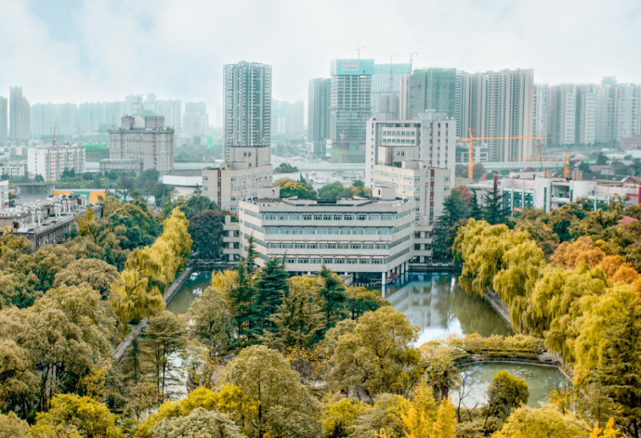
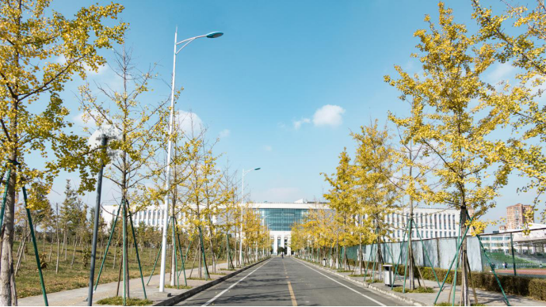
成都理工大学（穷究于理，成就于工）
双一流
国家首批“双一流”建设高校（一流专业：地质资源与地质工程）。1个一级国家重点学科、3个二级国家重点学科、1个国家重点（培育）学科、14个省级重点学科。有4个学科（地球科学、工程学、环境科学/生态学、化学）进入ESI全球排名前1%。2023年软科排名全国第156名。
理工科专业为主体，其他专业协调发展
成都和宜宾两个校区（分开招生），占地面积3487亩，学科以理工为主，地质、石油、资源、核技术、环境为优势，土木、化工、材料、电子、机械、信息、管理为特色，经管、文法、外语、艺术、体育等协调发展。
人文地理与城乡专业（理科）
四川省一流专业，拥有地理学一级学科硕士学位授权点，旨在培养熟练掌握地理学计量研究、3S技术和大数据等技术方法，能胜任国土空间规划、乡村振兴与区域发展规划及城市设计等工作，具有创新精神和创业能力的高素质复合型专业人才。与城乡规划专业（工科）有一定区别。
Notes:
c8b55051-db6c-443d-a574-683b1a7a8cb3.source.3.zh-Hans

Slide 19



比尔咨询公司
原四川省农业科学院农业信息与农村经济研究所（省级事业单位）下属国企，后改制为股份制企业，但公司办公地点仍在信息农经所内部，公司主要业务有科研服务（科技查新、调研报告等）、项目咨询（项目建议书、可行性研究报告等）、规划咨询（农业园区规划、乡村产业规划、乡村振兴规划等）。我的角色是规划咨询部门的项目负责人。
1
2
3
4
统筹协调
文字表达
软件应用
汇报沟通
统筹项目进度
协调项目人员
把控项目质量
逻辑清晰
表达准确
体系完整
办公：Word, PPT, Excel
制图：CAD, PS, AI,GIS
分析：New bing, Python
获取信息
输出信息
达成共识
Notes:
a6aa4e1e-6af6-4a2c-888c-3eb2cc65e6b9.source.2.zh-Hans

Slide 20
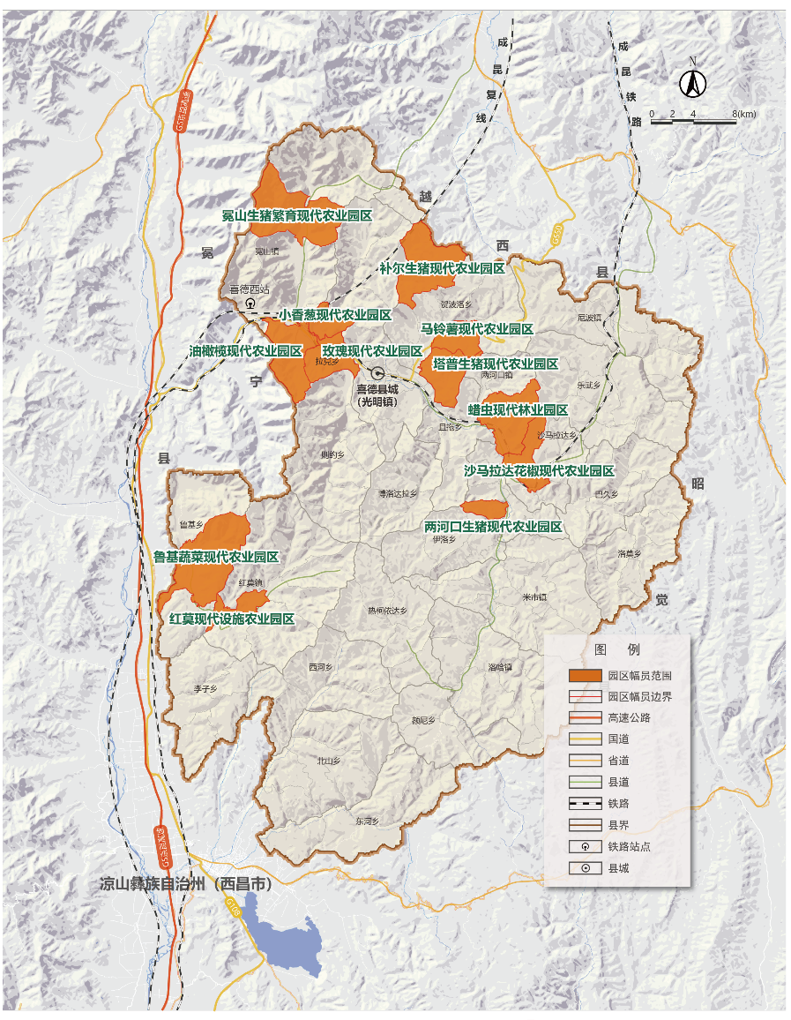
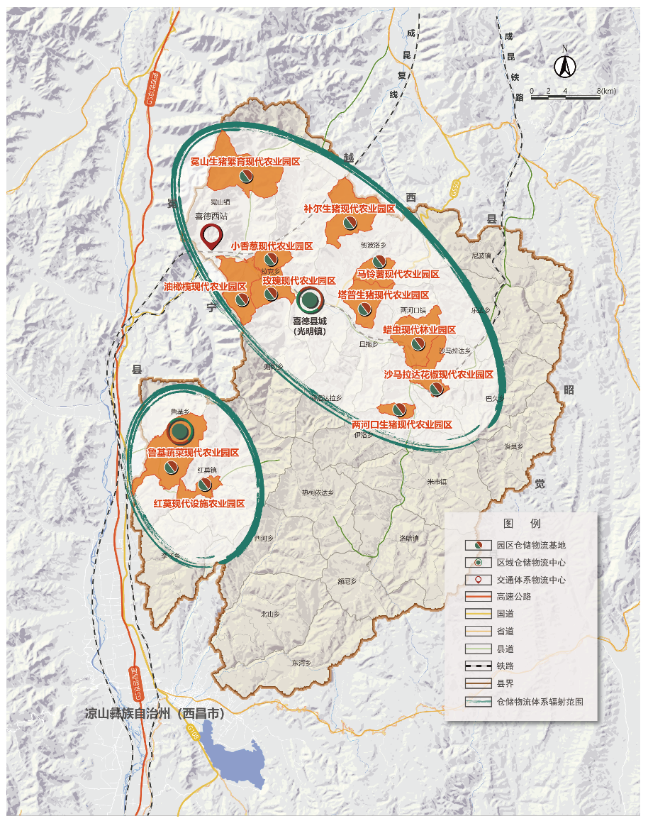
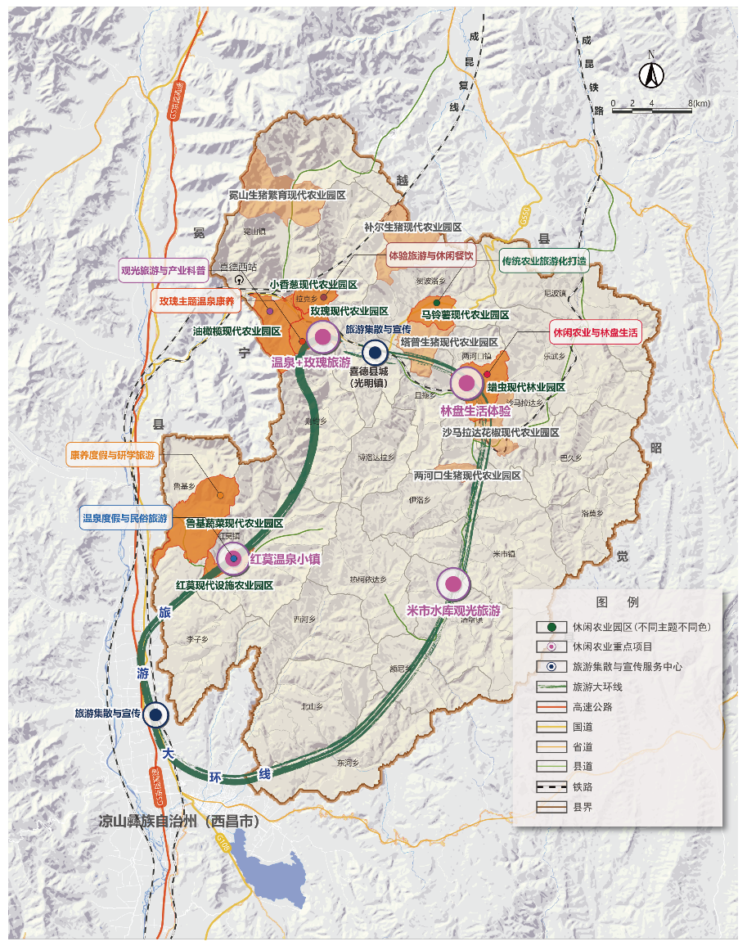
案 例
喜德县现代农（林）业园区建设总体规划（2020-2024年）
图1 园区分布图
图2 仓储物流布局图
图3 休闲农业布局图
Notes:
a6aa4e1e-6af6-4a2c-888c-3eb2cc65e6b9.source.2.zh-Hans

Slide 21
案 例
四川省“十四五”农产品产地市场体系建设推进方案
01 主要做法与成效
Ⅰ
Ⅱ
Ⅲ
Ⅳ
Ⅴ
建设提升产地市场，农产品流通体系更高效
大力完善设施装备，农产品附加值不断提升
探索融入现代科技，市场现代化水平再提高
创新拓展新型渠道，交易流通方式多元发展
政府引导社会主体，公益功能建设成效显著
02 存在问题与不足
A
B
C
D
E
基础设施配套不完善
信息平台建设模式不规范
经营主体发展水平参差不齐
市场建管机制不健全
区域发展不平衡
Notes:
a6aa4e1e-6af6-4a2c-888c-3eb2cc65e6b9.source.2.zh-Hans

Slide 22
案 例
四川省“十四五”农产品产地市场体系建设推进方案
03 发展机遇
国家重大战略耦合叠加
新时代西部大开发、一带一路等战略背景下，我省与周边地区合作更加密切，农村经济环境持续优化
现代农业“10+3”产业体系
持续推动完善农产品产地市场、烘干冷链物流、农产品加工、农村电商、农业科技等农产品产业链功能
01
02
成渝地区双城经济圈建设
促进蔬菜、柑橘、道地中药材等产业链的发展，形成人才、土地、资金、数据、科技的良性循环
新一轮科技革命与产业变革
物联网、大数据、人工智能等新型信息技术在农业中的应用场景不断丰富，农业产业不断发展与革新
03
04
Notes:
a6aa4e1e-6af6-4a2c-888c-3eb2cc65e6b9.source.2.zh-Hans

Slide 23
案 例
四川省“十四五”农产品产地市场体系建设推进方案
04 构建三级实体市场体系：助力重要农产品保供
02
01
03
“川字号”特色农产品产地市场
优势特色农产品的价格形成中心、产业信息中心和物流集散中心，辐射带动市场所在县及周边县主导产业发展。
田头市场
田头市场是建在农产品生产基地，辐射带动市场所在村镇及周边村镇农产品流通的小型农产品产地市场
骨干型综合农产品产地市场
五大经济区分别布局1个骨干型综合农产品产地市场，将其建成全省乃至全国的农产品价格形成中心、产业信息中心、物流集散中心、科技交流中心、会展贸易中心
Notes:
a6aa4e1e-6af6-4a2c-888c-3eb2cc65e6b9.source.2.zh-Hans

Slide 24
案 例
四川省“十四五”农产品产地市场体系建设推进方案
05 重点工程：推动标准化、现代化、信息化发展…
基础设施提升工程
经营环境改善行动；交易与商品化处理设施建设行动；仓储保鲜冷链设施建设行动
电商直播创新工程
电子商务模式拓展行动；“市场+直播带货”创新行动；快递物流体系提升行动
新型主体培育工程
培育壮大农产品物流企业；支持供销合作社、国企、专合社参与建设，扩展服务面
科技创新驱动工程
数据归集与场景探索行动；市场“菜篮子”产品信息化行动；市场监管优化行动
流通模式拓展工程
农产品产销对接渠道拓展行动；偏远地区农产品交易流通模式探索行动
农业品牌创建工程
农业品牌创建行动；农业品牌营销行动；孵化壮大一批市场、农产品品牌
Notes:
a6aa4e1e-6af6-4a2c-888c-3eb2cc65e6b9.source.2.zh-Hans

Slide 25

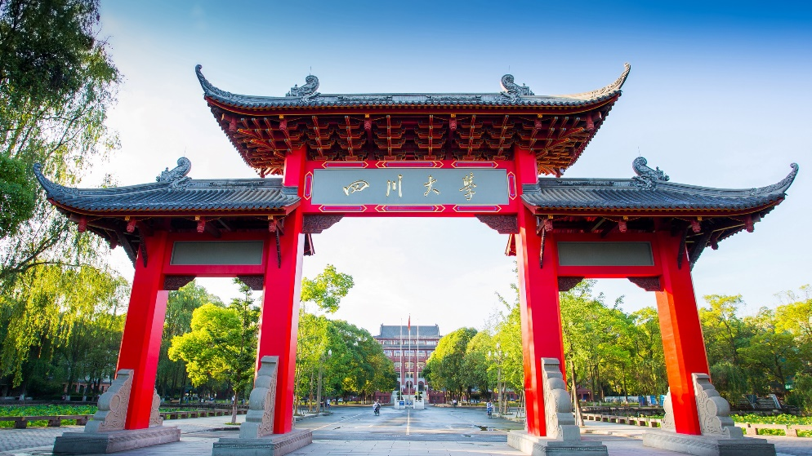

四川大学（海纳百川，有容乃大）
985、211、双一流
川大是教育部直属全国重点大学，是国家“双一流”建设高校(A类)。学科门类齐全，覆盖了文、理、工、医、经、管、法、史、哲、农、教、艺等12个门类，有37个学科型学院（系）及海外教育学院等学院。2023年软科排名全国第12名。川大华西医院综合排名全国第二，其科研实力全国第一。
校区分布
四川大学地处中国历史文化名城——“天府之国”的成都，现有望江、华西和江安三个校区，占地面积7050亩，校舍建筑面积282.18万平方米。学校正与眉山市合作共建四川大学眉山校区。
旅游管理专业（文科）
本科要求：熟悉国内外旅游行业现状和经济运行规律，掌握管理学、经济学、人类学、历史学、地理学和社会学等跨学科基础理论，旅游管理定性和定量分析方法、分析工具，野外调研、数据处理、文献及资料获取方法。
Notes:
c8b55051-db6c-443d-a574-683b1a7a8cb3.source.3.zh-Hans

Slide 26
读研 或 就业
读研
如何选择？
围绕学术研究或更高就业目标读研
更多就业选择
更多学习成本
国内：全国研招网、高校研招网等
国外：管理学博士申请（案例）
就业
围绕就业方向多实践、多实习
编内：四川省人社厅人事考试专栏等
企业：官网或招聘软件等
Notes:
a6aa4e1e-6af6-4a2c-888c-3eb2cc65e6b9.source.2.zh-Hans

Slide 27
关于我的考研
旅游管理专硕（全日制）
要求：本科毕业满三年（从毕业到入学）
科目：管理类综合联考（数学、逻辑、写作，MBA大师），英语二（不背单词），工作间隙学习，11月辞职，12月考试
经验：坚持坚持再坚持
费用：学费19000元/年，学制三年；住宿费1200元/年（三人间），助学金600元/月（所有人），还有其他奖学金助学金
01
报名
（前一年9月底）
02
初试
（前一年12月底）
03
复试
（3月中下旬）
全国研招网报名；高校研招网和二级学院官网查找信息
我只考1天（两个科目），大部分专业考2天
政治、英语口语
专业能力、职业规划
Notes:
c8b55051-db6c-443d-a574-683b1a7a8cb3.source.3.zh-Hans

Slide 28
关于社会实践
围绕职业发展、兴趣爱好找社会实践
在不耽搁学校学习的前提下，社会实践有助于自身成长、毕业找工作
01
02
03
返家乡
青年志愿者
乡村振兴
返家乡活动由共青团中央发起；主要涉及政务实践、企业实践、公益服务等
各类机构通过地方共青团平台发起活动，如四川省的志愿四川，成都市的青聚锦官城
清华大学乡村振兴工作站寒暑假社会实践支队面向全国高校招募支队员
创青春
志愿四川
清华大学乡村振兴工作站
Notes:
a6aa4e1e-6af6-4a2c-888c-3eb2cc65e6b9.source.2.zh-Hans

Slide 29
案 例
清华大学乡村振兴工作站赴四川大邑支队
文旅调研组——工作思路（实践时间：7月2日至7月13日）
01
02
03
04
05
了解现状
叩问历史
研判特征
提出建议
文旅推介
全面梳理安仁古镇发展现状，深刻回答安仁古镇文旅现象“是什么”的问题。
学习并树立大历史观，从历史长河、时代背景中分析安仁古镇时空演变规律，开展安仁古镇文旅现象“为什么”如此的研究。
充分研判安仁古镇历史文化传承与创新机制、旅游及相关产业发展特征。
基于上述研究，结合国家省市相关政策、经营主体和地区居民发展意愿提出文化传承保护与旅游产业提档升级建议。
通过专题推文（访谈）等形式开展文学创作，旨在介绍解读安仁古镇历史文化、推介安仁古镇旅游资源。
Notes:
a6aa4e1e-6af6-4a2c-888c-3eb2cc65e6b9.source.2.zh-Hans

Slide 30

案 例
词语 | 频数
博物馆 | 1105
民国 | 906
庄园 | 879
刘氏 | 673
建筑 | 579
建川 | 535
公馆 | 522
拍照 | 396
旗袍 | 374
血旺 | 344
刘文彩 | 300
历史 | 280
地主 | 277
老街 | 232
文化 | 217
数据来源：大众点评-安仁古镇景区评论，共2487条；工具：Python的request、jieba库，在线词云网站
Notes:
a6aa4e1e-6af6-4a2c-888c-3eb2cc65e6b9.source.2.zh-Hans

Slide 31
关于企业实习
实习目的：熟悉就业环境、提高就业竞争力、赚取生活费用
可在寒暑假或大学最后一年外出实习
不建议找发传单之类的兼职
企业官网
招聘渠道
如腾讯校园招聘网
如智联校园、前程校园、实习僧
Notes:
a6aa4e1e-6af6-4a2c-888c-3eb2cc65e6b9.source.2.zh-Hans

Slide 32
关于个人简历
简历制作基本要求
简洁大方
针对性强
颜色搭配是门艺术，可以找模板、看教程
避免错别字、板式混乱、逻辑不畅等问题
找工作、实习是双向选择
工作或实习中的个人优势
颜色协调
排版整洁
明确职位（方向）
重点突出
Notes:
a6aa4e1e-6af6-4a2c-888c-3eb2cc65e6b9.source.2.zh-Hans

Slide 33
感谢聆听！
主讲人：卢波
四川大学旅游学院、成都理工大学旅游与城乡规划学院
邮箱：lubo@stu.scu.edu.cn
电话：13778636769（微信同号）

